Slide 1
Java: 람다식 (lambda expressions)

Slide 2
목차
람다계산법: 람다식의 기원
Java의 람다식
함수형 인터페이스
메소드 레퍼런스

Slide 3
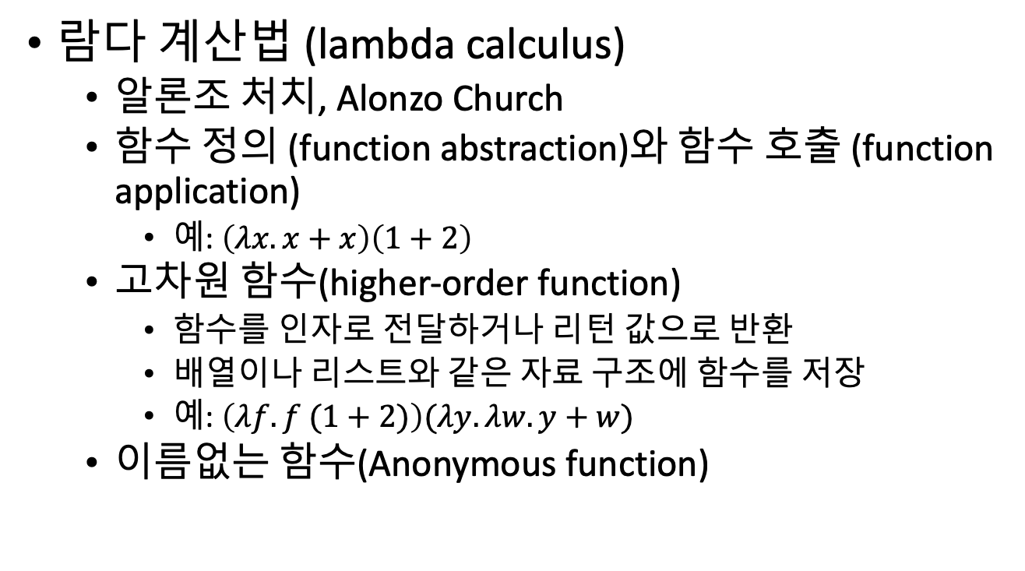
람다 계산법: 람다식의 기원
람다 계산법 (lambda calculus)
알론조 처치, Alonzo Church
함수 정의 (function abstraction)와 함수 호출 (function application)
예: $\left(λx. x+x\right)\left(1+2\right)$
고차원 함수(higher-order function)
함수를 인자로 전달하거나 리턴 값으로 반환
배열이나 리스트와 같은 자료 구조에 함수를 저장
예: $\left(λf.f (1+2)\right)(λy.λw.y+w)$
이름없는 함수(Anonymous function)
https://ko.wikipedia.org/wiki/람다_대수

Slide 4
람다 계산법 (계속)
함수형 언어(Functional Language)의 기초
Haskell, Scheme, O’Caml, LISP, Elm 등
Elm(웹프로그래밍언어, 함수형언어)
함수형 언어 학습 권장
비함수형 언어에도 람다 개념을 도입하는 추세
C++11(2011), Java8(2014), C#3.0(2007)
JavaScript(ES2015)
간결한 프로그램을 작성하고, 병렬화 프로그램 구성에 장점

Slide 5
Java의 람다식 (람다식 = 함수)
람다 구문
(parameter list) -> function body
function body ::= expression | { statements; }
예:
() -> { System.out.println(“hello”); }
(Apple a) -> “green”.equals(a.getColor()) -- return 생략
(Apple a1, Apple a2) -> a1.getWeight().compareTo(a2.getWeight())

Slide 6
Java의 람다식 예제1
// 람다식을 사용한 코드
Runnable r = () -> { System.out.println(“hello”); }
new Thread(r).start();
// 람다식을 사용하지 않은 코드
new Thread(new Runnable() {
public void run() {
System.out.println(“hello”);
}
}).start();

Slide 7
Java의 람다식 예제2
List<Apple> inventory = Arrays.asList(
new Apple(80,“green”), new Apple(155, “green”), new Apple(120, “red”));
List<Apple> greenApples =
filter( inventory, (Apple a) -> “green”.equals(a.getColor()) );
public static List<Apple> filter(List<Apple> inventory, ApplePredicate p) {
List<Apple> result = new ArrayList<>();
for (Apple apple : inventory) {
if (p.test(apple)) result.add(apple);
return result;
}
interface ApplePredicate { -- 함수가 하나만 선언된 인터페이스
public Boolean test(Apple a);
}
(참고) 스트림 라이브러리를 사용하면 filter와 ApplePredicate을 대체할 수 있음

Slide 8
Java의 람다식 예제3
List<Apple> inventory = Arrays.asList(
new Apple(80,“green”), new Apple(155, “green”), new Apple(120, “red”));
inventory.sort(
(Apple a1, Apple a2) -> a1.getWeight().compareTo(a2.getWeight()) );
interface Comparator<T> { -- 함수가 하나인 인터페이스 -- 람다식 전달 가능
int compare(T o1, T o2);
}
참고: List<E>.sort( Compartor<? super E> c )

Slide 9
람다식의 의미
함수형 인터페이스 문맥에서 람다식을 사용
함수형 인터페이스(functional interface)
추상 메소드를 1개 포함한 인터페이스
람다식 ⬄ 함수형 인터페이스의 인스턴스
interface Predicate<T> { boolean test(T t); } // java.util

Slide 10
함수형 인터페이스 예
interface Predicate<T> { boolean test(T t); } // java.util
interface Runnable { void run(); } // java.lang.Runnable
interface ActionListener extends Event Listener { // java.awt.event
void actionPerformed(ActionEvent e);
}
btn.addActionListener(
(ActionEvent e ) -> { Syso(“The btn is Pressed”);});
interface Callable<V> { V call(); } // java.util.concurrent
interface PrivilegedAction<V> { T run(); } // java.security

Slide 11
함수형 인터페이스와 람다식의 매칭
함수 디스크립터(function descriptor)
람다식의 시그너처 또는
함수형 인터페이스(의 추상 메소드)의 시그너처
// 아래 람다식의 함수 디스크립터 : () -> void
() -> { System.out.println(“hello”); }
// Runnable 인터페이스의 함수 디스크립터: () -> void
interface Runnable { void run(); } // java.lang.Runnable
// 두 디스크립터가 일치하기 때문에 아래 문장을 작성할 수 있음
Runnable r = () -> { System.out.println(“hello”); }

Slide 12
함수형 인터페이스 활용 사례1
java.util.function.Predicate 함수 인터페이스
함수 디스크립터 : T->boolean
public static void main(String[] args) {
Predicate<String> nonEmptyPred = (String s) -> !s.isEmpty();
List<String> list = Arrays.asList(“Hello”, “”, “”, “World”, “”, “!!”);
List<String> nonEmptyList = filter(list, nonEmptyPred);
System.out.println(nonEmptyList);
}
public static <T> List<T> filter(List<T> list, Predicate<T> p) {
List<T> results = new ArrayList<>();
for (T s : list) {
if (p.test(s)) results.add(s);
return results;
}

Slide 13
함수형 인터페이스 활용 사례2
java.util.function.Consumer 함수 인터페이스
함수 디스크립터 : T->void
public static void main(String[] args) {
List<Integer> list = Arrays.asList(1, 3, 5, 7, 9);
forEach(list, (Integer i) -> System.out.println(i));
}
public static <T> void forEach(List<T> list, Consumer<T> c) {
for (T e : list) {
c.accept(e);
}

Slide 14
함수형 인터페이스 활용 사례3
java.util.function.Function 함수 인터페이스
함수 디스크립터 : T->R
public static void main(String[] args) {
List<String> list = Arrays.asList(“lambdas”, “8”, “in”, “action”);
forEach(
map ( list, (String s) -> s.length()),
(Integer i) -> System.out.println(i));
}
public static <T,R> List<R> map(List<T> list, Function<T,R> f) {
List<R> result = new ArrayList<>();
for (T e : list) result.add(f.apply(e));
return result;
}

Slide 15
Java 8의 대표적 함수형 인터페이스
함수형 인터페이스 | 함수 디스크립터 | 함수형 인터페이스 | 함수 디스크립터
Predicate<T> | T->Boolean | UnaryOperator<T> | T->T
Consumer<T> | T->void | BinaryOperator<T> | (T,T)->T
Function<T,R> | T->Retrun | BiPredicate<L,R> | (L,R)->boolean
Supplier<T> | ()->T | BiConsumer<T,U> | (T,U)->void
 |  | BiFunction<T,U,R> | (T,U)->R

Slide 16
메소드 레퍼런스 – (람다식은 객체)
기존의 메소드 정의를 람다처럼 사용하는 방법
가독성을 높이는 장점
inventory.sort(
(Apple a1, Apple a2) -> a1.getWeight().compareTo(a2.getWeight()) );
➔
inventory.sort( comparing( Apple::getWeight ) );
메소드 레퍼런스
Apple::getWeight
참고: java.util.Comparator<T> 인터페이스의 comparing 메소드
static <T,U extends Comparable<? super U>>
comparing( Function<? super T, ? extends U> keyExtractor )

Slide 17
메소드 레퍼런스
람다식 | 메소드 레퍼런스
(Apple a) -> a.getWeight() *호출객체만 | Apple::getWeight – Class
() -> Thread.currentThread().dumpStack() | Thread.currentThread()::dumpStack
(str,i) -> str.substring(i) * 호출객체와 인자 | String::substring – Class
(String s) -> System.out.println(s) * 인자만 | System.out::println – object
Supplier<Apple> s = () -> new Apple() | … = Apple::new
Function<Integer,Apple> f = (weight) -> new Apple(weight) | … = Apple::new
BiFunction<String,Integer,Apple> bf = (color,weight)->new Apple(color,weight) | … = Apple::new

Slide 18
메소드 레퍼런스
Quiz.
람다식 | 메소드 레퍼런스
(String s) -> Integer.parseInt(s)
(list, element) -> list.contains(element)

Slide 19
람다 표현식을 조합1
Comparator 응용
// 무게의 역순으로 정렬
inventory.sort( Comparator.comparing(Apple::getWeight).reversed() );
// 여러 기준을 연결
inventory.sort(
Comparator.comparing(Apple::getWeight)
. reversed()
.thenComparing(Apple::getCountry) );

Slide 20
람다 표현식을 조합2
Predicate 응용
//빨간 사과?
Predicate<Apple> redApple = (Apple a) -> “red”.equals(a.getColor());
// 빨간 색이 아닌 사과?
Predicate<Apple> notRedApple = redApple.negate();
// 빨간 색이고 무거운(150이상) 사과?
Predicate<Apple> redAndHeavyApple =
redApple.and(a -> a.getWeight() > 150);
// 빨간 색이고 무거운(150이상) 사과 또는 그냥 녹색 사과?
Predicate<Apple> redAndHeavyOrGreen =
redApple.and(a -> a.getWeight() > 150)
.or(a -> “green”.equals(a.getColor()));
람다식의 인자 (Apple a)를 타입 없이 a라고 작성하면 그 타입 Apple을 자동으로 유추함
a -> expr ➔ (Apple a) -> expr

Slide 21
람다 표현식을 조합3
Function 응용
int result;
Function<Integer,Integer> addone = x -> x + 1;
Function<Integer,Integer> multwo = x -> x * 2;
Function<Integer,Integer> h = addone.andThen(multwo);
result = h.apply(1); // result는 4 == (1 + 1) * 2
Function<Integer,Integer> g = addone.compose(multwo);
result = g.apply(1); // resul는 3 == (1 * 2) + 2

Slide 22
참고
자바 8 인 액션(Java 8 in Action)
Raoul-Gabriel Urma, Mario Fusco, Alan Mycroft
한빛미디어(Manning Publications)
3장 람다
(4장~7장 스트림에서 람다식을 활용하는 설명을
추가해야함)

